Slide 1
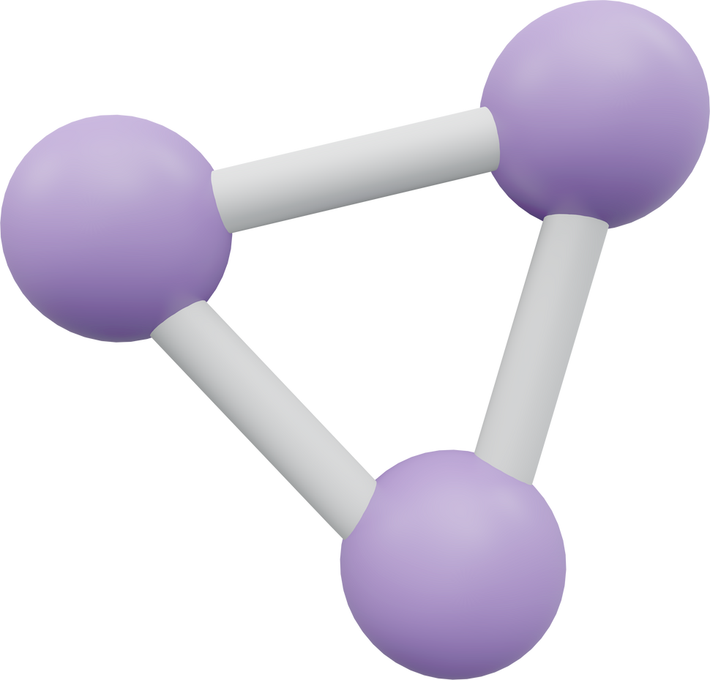
CHÀO MỪNG CÁC EM ĐẾN VỚI BÀI HỌC MỚI

Slide 2
Sử dụng kĩ thuật KWL, học sinh ghi nội dung vào cột K,W của bảng KWL.
K (Những kiến thức các em đã biết về các quy tắc an toàn) | W (Những điều các em muốn biết thêm xoay quanh nội dung trên) | L (Những nội dung chính, câu trả lời trong bài học)
….. | ….. | …..

Slide 3
Ta cần phải lưu ý đến những nguyên tắc nào để đảm bảo an toàn cho bản thân và cộng đồng trong quá trình làm thực hành?

Slide 4
BÀI 2. VẤN ĐỀ AN TOÀN TRONG VẬT LÍ

Slide 5
NỘI DUNG BÀI HỌC
Những quy tắc an toàn trong nghiên cứu và học tập môn vật lí.

Slide 6
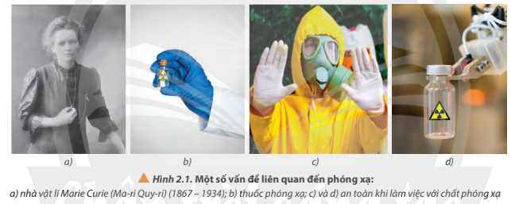
I. Những quy tắc an toàn trong nghiên cứu và học tập môn vật lí.
1, An toàn khi làm việc với phóng xạ.
Quan sát hình 2.1, trình bày hiểu biết của em về tác hại và lợi ích của chất phóng xạ. Từ đó nêu những quy tắc an toàn khi làm việc với chất phóng xạ.

Slide 7
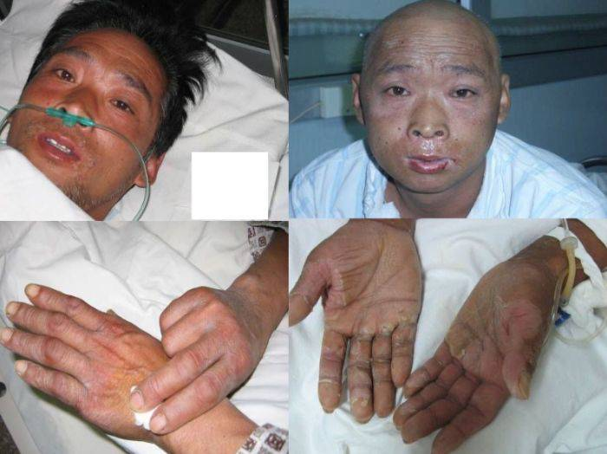
Tác hại của chất phóng xạ:
Việc sử dụng chất phóng xạ không đúng cách sẽ ảnh hưởng nghiêm trọng đến sức khỏe con người.
Chất phóng xạ gây tổn thương da, mang đến bệnh tật như ung thư

Slide 8
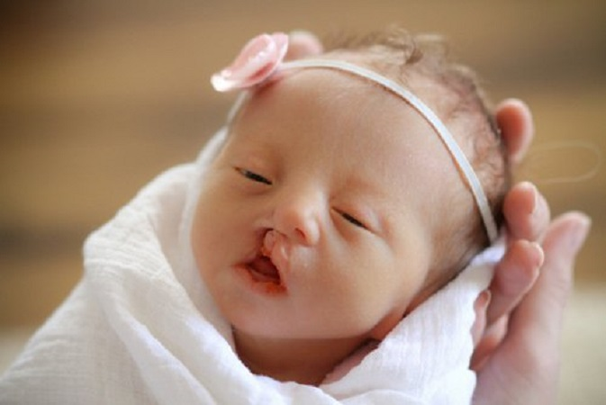
Đã có những trường hợp tử vong hoặc để lại di chứng cho chính bản thân và các thế hệ sau: đột biến gen, dị tật, dị dạng, mắc các bệnh về thần kinh…

Slide 9
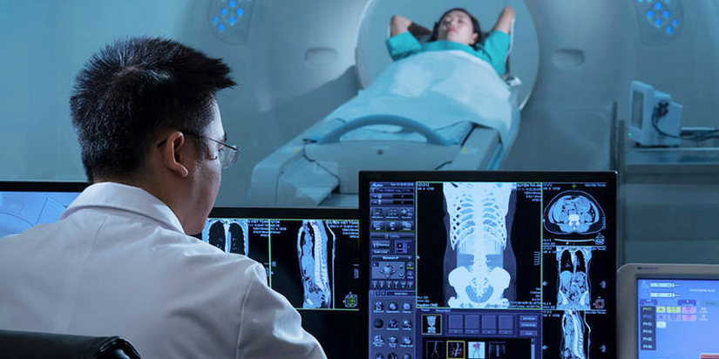
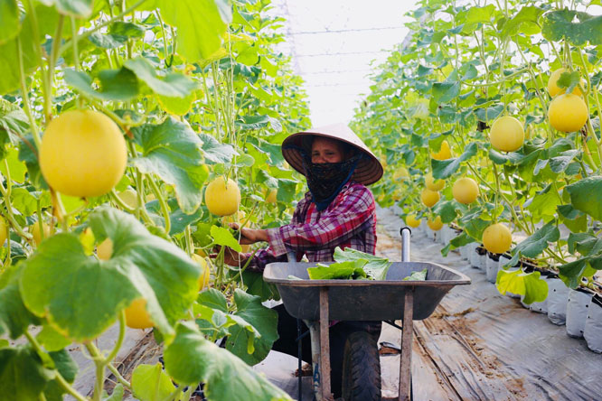
Lợi ích của chất phóng xạ:
Sử dụng y học để chẩn đoán hình ảnh và điều trị ung thư.
Sử dụng trong nông nghiệp để tạo đột biến, tạo ra giống cây trồng mới.

Slide 10
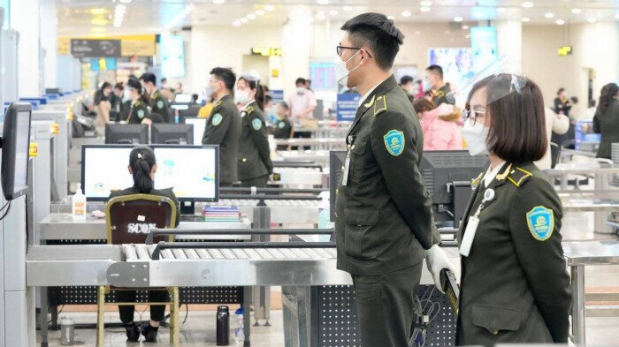
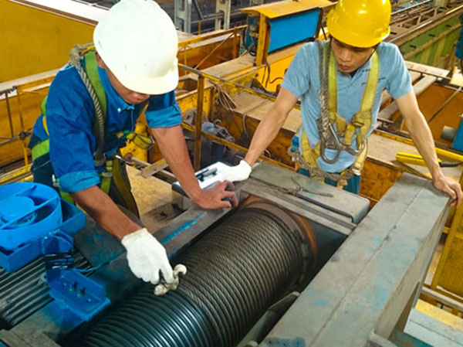
Sử dụng trong kiểm tra an ninh.
Sử dụng trong công nghiệp để phát hiện các khiếm khuyết trong vật liệu.

Slide 11
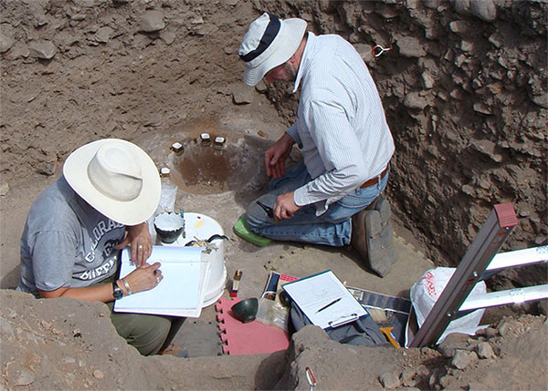
Sử dụng trong khảo cổ để xác định tuổi của các mẫu vật.

Slide 12
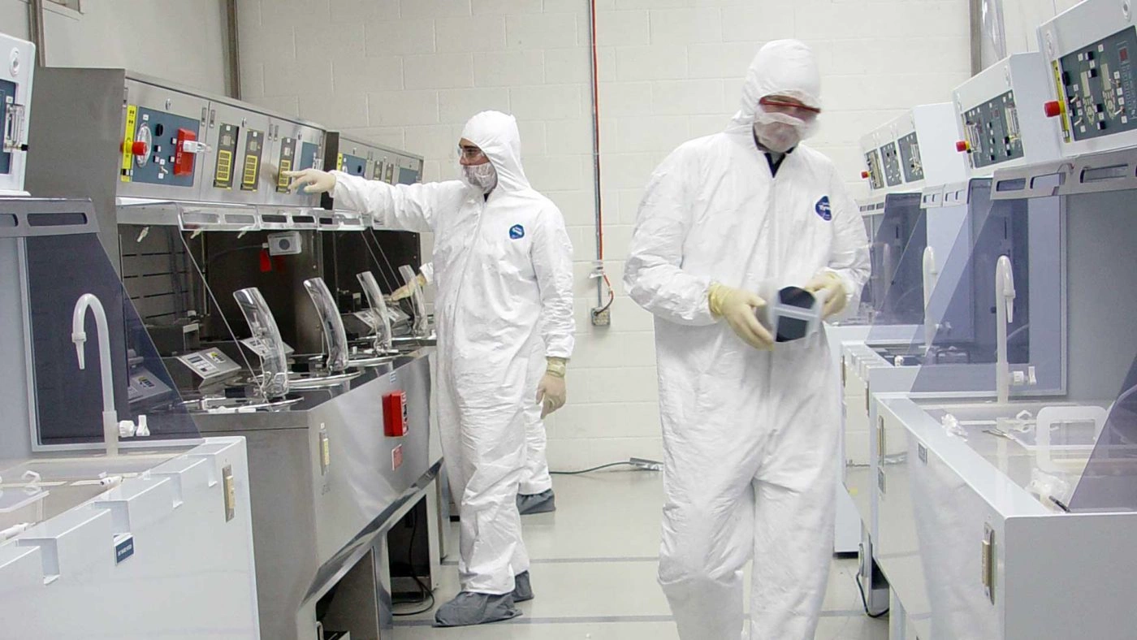
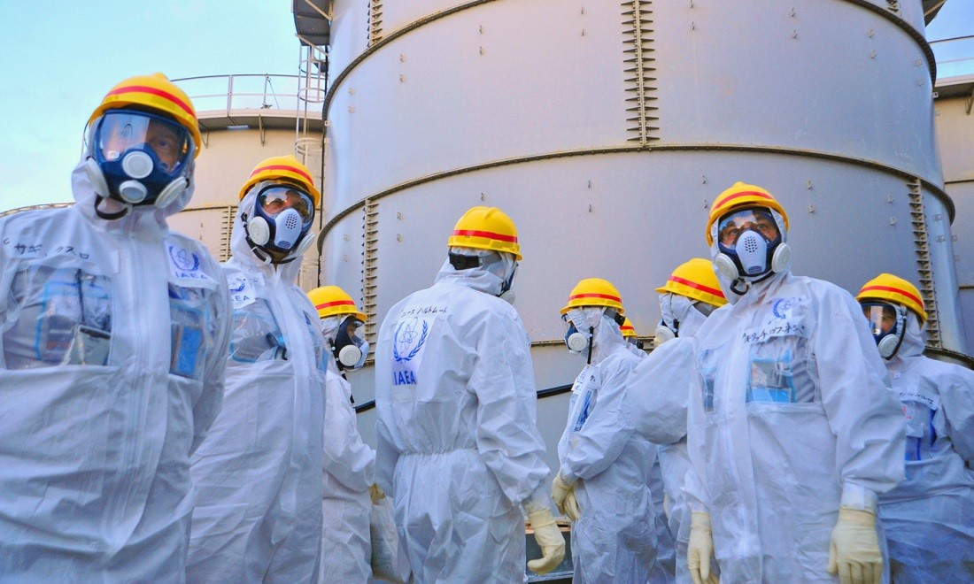
Quy tắc an toàn khi làm việc với chất phóng xạ:
Không để chất phóng xạ tiếp xúc trực tiếp với cơ thể. Che chắn những cơ quan nhạy cảm với chất phóng xạ.
Sử dụng găng tay và mặc đồ bảo hộ khi thực hiện thí nghiệm

Slide 13
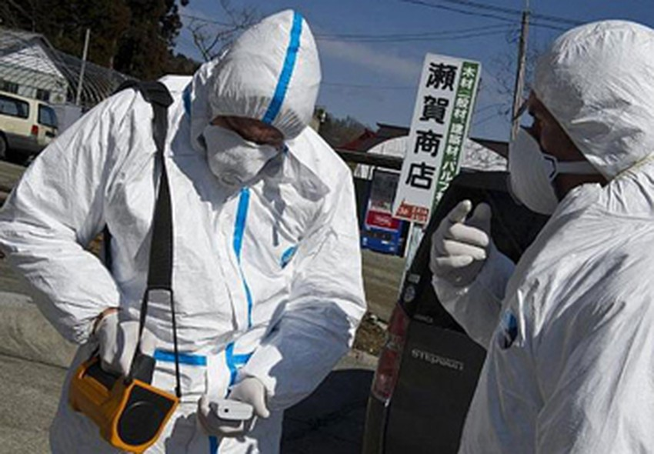
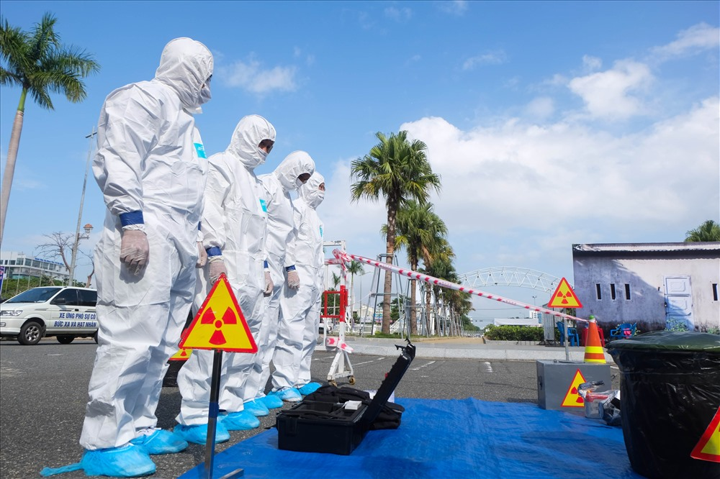
Giảm thời gian tiếp xúc với nguồn phóng xạ.
Tăng khoảng cách từ ta đến nguồn phóng xạ.

Slide 14
2. An toàn trong phòng thí nghiệm
Câu 1: Em hãy nêu một vài sự cố có thể xảy ra khi làm thực hành ở phòng thí nghiệm vật lí?
Câu trả lời:
Một vài sự cố có thể xảy ra khi làm thực hành ở phòng thí nghiệm vật lí:
HS có thể bị bỏng do sự cố chập cháy điện, hoặc cháy nổ do lửa, hóa chất.
Có thể bị chấn thương khi bất cẩn sử dụng vật sắc nhọn.
Có thể bị điện giật.

Slide 15
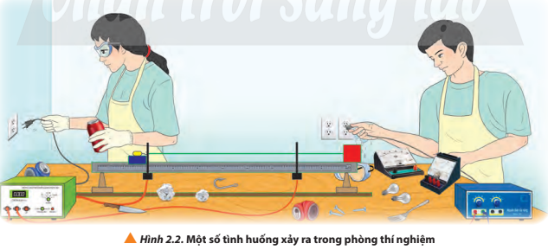
Câu 2: Quan sát hình 2.2 và chỉ ra những điểm không an toàn khi làm việc trong phòng thí nghiệm.

Slide 16
Câu trả lời:
Những điểm không an toàn trong hình:
Người phụ nữ:
Cắm/ rút điện sai cách do cầm vào dây điện dễ dẫn tới bị giật khi dây điện hở.
Đưa nước uống vào phòng thí nghiệm. Sử dụng nước ngọt khi đang làm thí nghiệm.

Slide 17
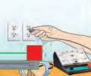
Người đàn ông:
Tay ướt cầm vào dây điện cắm vào ổ điện gây nguy cơ giật điện cao.
Không đeo găng tay bảo hộ.

Slide 18
Trên bàn có:
Đặt vật nhọn và dẫn điện ngay trên dây điện dễ gây chập cháy.
Rác vứt bừa bộn.

Slide 19
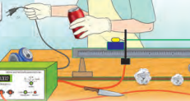
Để các dụng cụ không phù hợp với hoạt động thí nghiệm.
Dụng cụ thí nghiệm không được sắp xếp ngăn nắp.

Slide 20
Câu 3: Em hãy nêu một số biện pháp an toàn khi sử dụng điện?
Câu trả lời:
Một số biện pháp an toàn khi sử dụng điện:
Khi làm việc với nguồn điện cần đeo đồ bảo hộ đầy đủ như găng tay…
Cần phải tách nguồn điện với hóa chất, nước để tránh nguy cơ chập cháy nổ.
Không đặt những vật có khả năng dẫn điện lên nguồn điện.
Sử dụng thiết bị điện đúng cách: ví dụ như cầm phích cắm điện đúng cách…

Slide 21
KẾT LUẬN
Khi nghiên cứu và học tập vật lí, ta cần phải:
Hiểu được thông tin liên quan đến rủi ro và nguy hiểm có thể xảy ra.
Tuân thủ và áp dụng các biện pháp để đảm bảo an toàn cho bản thân và cộng đồng.
Quan tâm, gìn giữ môi trường xung quanh.

Slide 22
Trong phòng thí nghiệm ở trường học, những rủi ro và nguy hiểm phải được cảnh báo rõ ràng bằng các biển báo.
Học sinh cần chú ý sự nhắc nhở của nhân viên phòng thí nghiệm và giáo viên về các quy định an toàn.
Ngoài ra các thiết bị bảo hộ cá nhân phải được trang bị đầy đủ.

Slide 23
LUYỆN TẬP
Câu 1: Từ những kiến thức đã học được ở trên kết hợp với những hiểu biết thực tế, em hãy nêu biện pháp xử lí nếu chẳng may nhiệt kế thủy ngân bị rơi vỡ trong quá trình sử dụng đo thân nhiệt.
Câu trả lời:
Biện pháp xử lí nếu chẳng may nhiệt kế thủy ngân bị rơi vỡ trong quá trình sử dụng để đo thân nhiệt:
+ Di chuyển mọi người ra xa khu vực mà nhiệt kế thủy ngân bị rơi vỡ.

Slide 24
+ Mặc đồ bảo hộ, đeo găng tay cao su, khẩu trang.
+ Dùng bột lưu huỳnh rải phía trên để ngăn cản thủy ngân bốc hơi
+ Dùng tăm bông thu dọn thủy ngân cùng mảnh vỡ vào lọ thủy tinh bịt kín cho vào thùng rác.
+ Không lại gần khu vực có thủy ngân. Mở thoáng các cánh cửa (nếu là ở phòng kín) ít nhất là trong khoảng thời gian 2-3 tiếng.
+ Sau đó bỏ đi đồ bảo hộ.

Slide 25
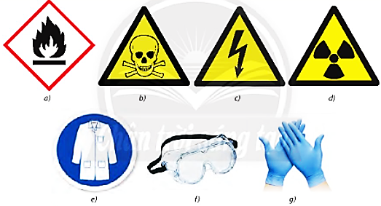
Câu 2: Quan sát hình 2.3, nêu ý nghĩa của mỗi biển báo cảnh báo và công dụng của mỗi trang thiết bị bảo hộ trong phòng thí nghiệm.

Slide 26
Câu trả lời:
a. Biển cách báo hóa chất dễ cháy: Tránh gần các nguồn lửa gây nguy hiểm tránh nổ.
b. Biển cảnh báo hóa chất độc hại: Hóa chất độc đối với sức khỏe, chỉ sử dụng cho mục đích thí nghiệm.
c. Biển cảnh báo nguy hiểm về điện: Tránh xa vì có thể bị điện giật.
d. Biển cảnh báo chất phóng xạ: Cần đảm bảo an toàn khi lại gần hoặc sử dụng chất phóng xạ

Slide 27
e. Đồ bảo hộ giúp bảo vệ người làm thí nghiệm tránh các rủi ro khi làm việc với các hóa chất hoặc chất dễ cháy làm mất an toàn đến sức khỏe con người. Ngoài ra áo choàng còn giúp phân biệt được người đang thực hiện thí nghiệm với người khác nhằm tăng tính chuyên nghiệm trong phòng thí nghiệm.
f,g. Kính bảo hộ và găng tay bảo hộ có tác dụng tăng mức độ an toàn cho người làm thí nghiệm. Hạn chế sự tiếp xúc giữa mắt và tay của người làm thí nghiệm với hóa chất và các dụng cụ nguy hiểm khác như vụn sắt, vật sắc nhọn.

Slide 28
K | W | L
- Khi sử dụng dụng cụ nghiên cứu, thực hành vật lí, cần phải cẩn thận, cần sử dụng đúng cách, đúng mục đích. - Có rất nhiều rủi ro khi nghiên cứu và thực hành thí nghiệm. | - Khi nghiên cứu và học tập môn vật lí, cần làm gì để đảm bảo an toàn? Đặc biệt là khi làm việc với chất phóng xạ? - Những quy tắc an toàn trong nghiên cứu và học tập môn vật lí là gì? | - Những biện pháp đảm bảo an toàn trong phòng thí nghiệm là: cần chú ý đến những biển cảnh bảo, những quy định an toàn có sẵn phòng thí nghiệm. - Cần sử dụng dụng cụ thí nghiệm đúng mục đích, đúng quy định.

Slide 29
K | W | L
- Có các biển cảnh báo an toàn ở phòng thí nghiệm, hoặc trên các dụng cụ. - Có bảng các quy tắc an toàn trong phòng thực hành. - Cần có các biện pháp bảo vệ an toàn khi có sự cố xảy ra. | - Những rủi ro, khi làm việc trong phòng thí nghiệm là gì? - Những biện pháp an toàn đề phòng những rủi ro có thể có trong phòng thí nghiệm là gì? | - Cần có đồ bảo hộ khi làm thí nghiệm dặc biệt là khi làm việc với chất phóng xạ. - Những rủi ro trong khi làm thí nghiệm: bị điện giật, chập cháy nguồn điện, bị vật sắc nhọn gây tổn thương….

Slide 30
K | W | L
 |  | - Biện pháp an toàn: + Trong quá trình làm thí nghiệm cần giữ khoảng cách an toàn với nguồn điện. + Mặc đồ bảo hộ khi làm việc với chất phóng xạ. + Cần hiểu rõ mục đích và cách sử dụng của từng dụng cụ để thao tác cho đúng, tránh gây sự cố không đáng có. + Sau khi làm thí nghiệm cần đặt để dụng cụ đúng vị trí, vệ sinh phòng thí nghiệm sạch sẽ.

Slide 31
VẬN DỤNG
BTVN : Hãy thiết kế bảng hướng dẫn quy tắc an toàn trong phòng thí nghiệm vật lí.
Gợi ý trả lời:
Luôn giữ khu vực làm thí nghiệm ngăn nắp, sạch sẽ
Không được tự ý khởi động hệ thống điện ở các bàn thí nghiệm.
Sử dụng dụng cụ đúng quy định để đảm bảo tính an toàn.
Luôn mặc đồ bảo hộ khi làm việc với chất phóng xạ.)

Slide 32
HƯỚNG DẪN VỀ NHÀ
Ôn tập và ghi nhớ kiến thức vừa học
Hoàn thành bài tập trong SGK
Tìm hiểu nội dung Bài 3 : Đơn vị và sai số trong vật lí.

Slide 33
CẢM ƠN CÁC EM
ĐÃ CHÚ Ý LẮNG NGHE

